Slide 1
Azure Machine Learning
[講師名]
[講師メールアドレス]

Slide 2

機械学習とは
コンピューター科学の 1 つの分野で、コンピューターが、予測分析を実行するために、データから "学習" すること
クレジットカードの不正使用の検出
オンライン ショッピングでの商品の お勧め
自動運転車など
管理された学習
回帰と分類
自習
クラスタリング
Notes:
機械学習では、大量のデータからパターンを検出し、それらのパターンを使用して予測分析を実行します。マイクロソフトは、Azure Machine Learning を提供していますが、Amazon は Amazon Machine Learning、そして Google は Google Prediction API を提供しています。MATLAB などのソフトウェア製品では、クラウドベースではない従来の ML モデリングがサポートされます。
機械学習のモデルは、大きく分けて、管理された学習と自習の 2 つのカテゴリに分類されます。管理された学習では、大量のデータを使用してモデルに "トレーニング" を行った後、アルゴリズムを使用して、今後の入力からの結果が予測されます。管理された学習モデルのほとんどで、回帰アルゴリズムを使用して、可能性のある連続した結果セットから 1 つの結果が算出されます (テストの点数など)。あるいは、分類アルゴリズムを使用して、可能性のある特定の結果セットから 1 つの結果の確率が算出されます (電子メールがスパムである確率や、クレジットカード トランザクションが不正である確率など)。自習モデルでは、コンピューターにトレーニングは行われませんが、一連のデータが提示され、その中の関係性の検出が試行されます。K-Means クラスタリングは、一般的な自習アルゴリズムの 1 つです。K-Means クラスタリングの機能の詳細については、https://blog.intercom.io/machine-learning-way-easier-than-it-looks/ を参照してください。

Slide 3
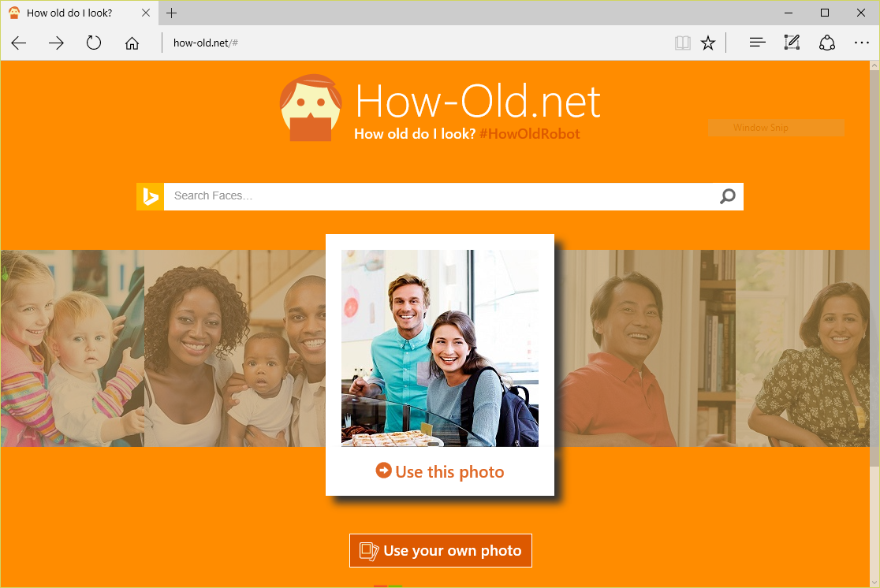
機械学習の実用
Notes:
https://how-old.net/# は、機械学習の優れた実用例の 1 つです。マイクロソフトが作成したこのサイトでは、高度な画像認識手法を使用し、アップロードされた写真を分析してから、ML モデルを使用して、写真に写っている人々の年齢を "予測" します。

Slide 4
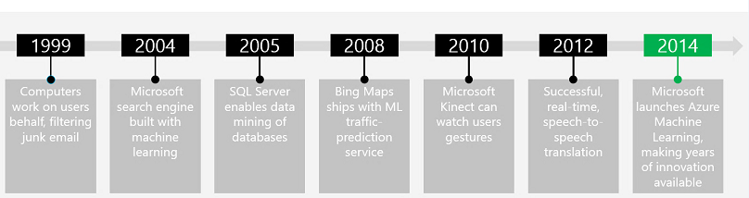


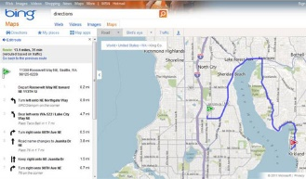
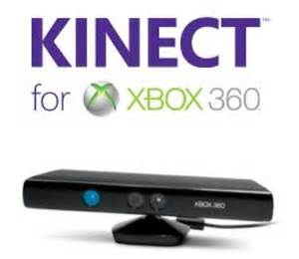
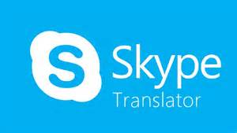


マイクロソフトと機械学習
http://pulsweb.fr/predict-wine-quality-azureml から変更
Notes:
マイクロソフトには、機械学習の製品への採用において、興味深い歴史があります。その歴史は、1999 年に買収し、Hotmail のベースとなったシリコン バレーの企業から始まります。Hotmail では、機械学習を使用して、高度なスパム検出を実行していました。

Slide 5
Azure Machine Learning
ML モデルの構築と運用化のための、 完全に管理されているクラウド サービス
完全管理
統合
クラス最高の アルゴリズム + R
数分で展開
インストールすべきソフトウェアも、管理すべきハードウェアもなく、 1 つのポータルで表示と更新。
データ サイエンス向けの単純なドラッグ アンド ドロップ、および接続のインターフェイス。一般的なタスクの場合、プログラミングは不要。
組み込みの最適なアルゴリズムのコレクション。R および広く使用されている CRAN パッケージのサポート。
1 回のクリックでモデルを運用化。機械学習市場で収益化。
Notes:
Azure Machine Learning は、クラウドベースの予測分析サービスであり、あらゆるスキル レベルのデータ科学者に、効率化されたエクスペリエンスを提供します。Azure Machine Learning と共に、Azure Machine Learning Studio (ML Studio) が提供されています。これは、ブラウザーベースのツールであり、機械学習モデルを構築する際に、使いやすいドラッグ アンド ドロップ インターフェイスを提供します。これには、時間を節約できる実験のライブラリが搭載されており、Bing などの Microsoft ビジネス ソリューションによって実世界で開発およびテストされたクラス最高のアルゴリズムが提供されています。また、R および Python のサポートが標準装備されているため、カスタム スクリプトを作成して、モデルをカスタマイズすることができます。ML Studio でモデルを構築し、トレーニングを行った後は、そのモデルをさまざまなプログラミング言語で使用可能な Web サービスとして簡単に公開することも、Cortana Intelligence ギャラリーに置いて、コミュニティで共有することもできます。

Slide 6


Pythonでの回帰モデルの 構築には、半年かかったが、Azure MLでは 10 分しか かからなかった
Notes:
この引用は、マサチューセッツ大学でこのクラスに出席した大学院生からのものです。彼は、既に、卒業後にマイクロソフトで働くことが決まっています。 ☺

Slide 7
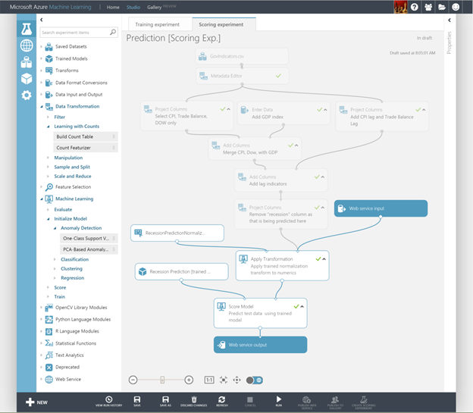
Azure Machine Learning Studio
機械学習モデルを作成、テスト、改良、および展開するための ビジュアル エディター
数百ものモジュールが含まれる
分類や回帰などの一般的なアルゴリズムが含まれる
多数の入力フォーマットをサポート
R および Python をサポート
大衆向けの機械学習
Notes:
ML Studio は、ドラッグ アンド ドロップ モデルを提供して、そこでワークフローを構築できるようにすることにより、機械学習を簡単なものにしています。ML Studio と、ワークフローのモデリング用に ML Studio から提供されている種類豊富なモジュールを使用すると、コードを 1 行も記述することなく、高度なモデルを簡単に構築できます。また、ワークフロー内の任意の場所に R や Python のコードを挿入できるため、モデリング対象として無限の柔軟性が実現されます。

Slide 8
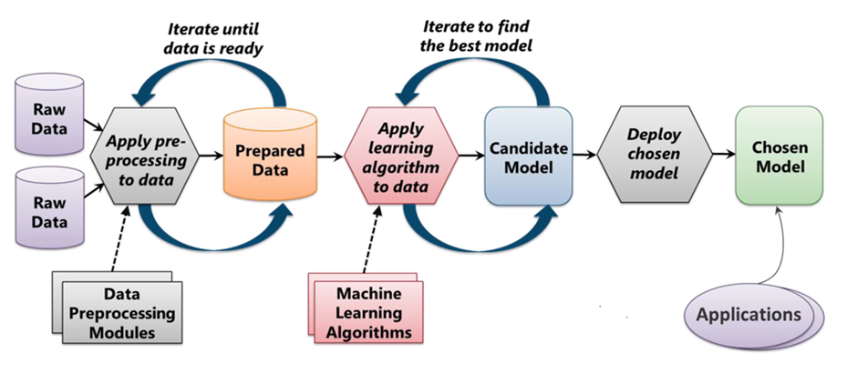
機械学習のプロセス
David Chappell の「Microsoft Azure の概要」 (Introduction to Microsoft Azure) から
Notes:
機械学習は、さまざまなソースから集められたデータから始まります。通常、データは、使用する前に "クリーニング" する必要があり、ML Studio には、このクリーニングを助けるモジュールが含まれています (クリーニングの例として、抜けているデータの行の削除、抜けているデータのアルゴリズムによる置換、重複する行の削除、"外れ値" が含まれる行の削除などがあります。実際には、データのクリーニングは長時間かかる場合があり、モデルの構築に必要な時間の 50% を費やすことも少なくありません)。データの準備が整ったら、アルゴリズムを選択し、モデルに "トレーニング" を行います。"トレーニング" では、モデルをデータ全体に繰り返して適用し、データのパターンを検出できるようにします。その後、モデルのスコア付けと評価を行います。ここでは、モデルが結果をどれほどうまく予測できるかが示されます。これらはすべて、ML Studio で視覚的に実行されます。モデルの準備が整ったら、ボタンを数回クリックして、モデルを Web サービスとして展開し、クライアント アプリからモデルを呼び出すことができるようにします。

Slide 9
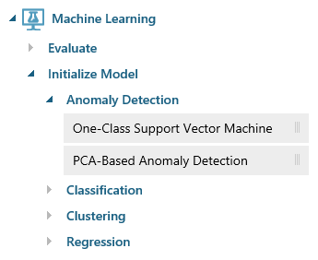
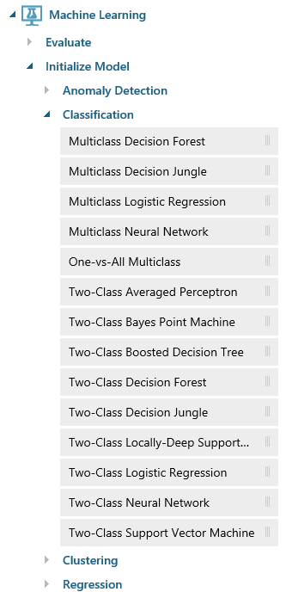
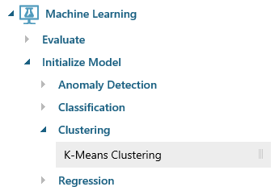
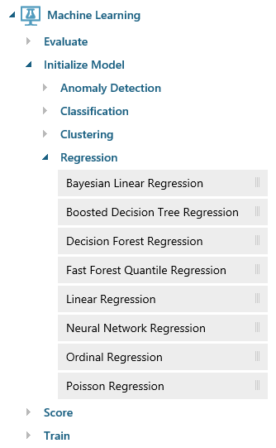
Azure Machine Learning のアルゴリズム
Notes:
ML Studio には、機械学習で使用される 25 個の標準的なアルゴリズムが既定で実装されています。これらの既定の実装は、4 つのカテゴリに分類されます。
異常検出は、予期されるパターンまたはデータセット内のその他の項目に準拠していない項目、イベント、または観察内容の識別です。典型的な例が、銀行のトランザクションを表すデータセットを検査して、不正の可能性のあるトランザクションを対象グループ内に検出した場合です。
回帰アルゴリズムでは、変数間の関係の構築と数値化を目指します。精度を数値化できる一連の入力の場合、1 つの従属変数と 1 つ以上の独立変数との関係を構築することによって、回帰分析で従属変数の値を予測できるようになります。1 つの良い例が、https://how-old.net/# です。このサイトでは、アップロードした写真から、高い精度で年齢が言い当てられます。このサイトでは、Azure Machine Learning を使用して、標準的な回帰と高度な画像認識が組み合わせられています。
分類アルゴリズムの目的は、既に分類されている (カテゴリに割り当てられている) 観察結果で構成されるトレーニング データに基づいて、1 つの観察結果が属するカテゴリを識別することです。良い例が、電子メールが "スパム" カテゴリと "非スパム" カテゴリのどちらに属するかを判別する処理です。
クラスタリングでは、他のグループ (クラスターと呼ぶ) のオブジェクトより、同じグループ (クラスター) 内のオブジェクトの方が、お互いにより類似しているようにする方法で、一連のオブジェクトをグループ化することを目指します。

Slide 10
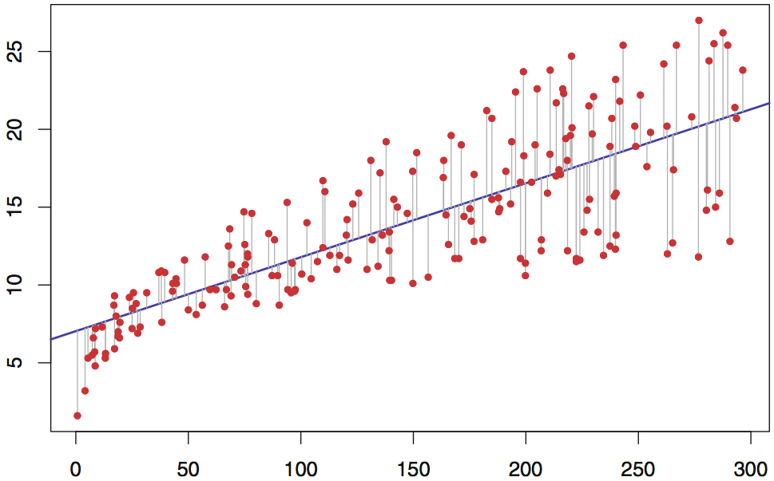
単 (単変量) 線形回帰
Y = b₀ + b₁X の方程式で表される回帰線。Y は従属変数。
実際の出力と算出された出力との誤差を最小二乗法または勾配降下法によって最小化したもの。
Notes:
線形回帰は、数百年前から使われている分析手法で、現在は統計のモデリングで広く使用されています。最も単純な形式の線形回帰 (単変量) では、1 つの入力変数と 1 つの出力変数が使用されます。線 (このため、"線形" 回帰という) をデータに最もうまく当てはめるために、さまざまな手法が使用されます。多変量線形回帰も似ていますが、方程式に項が追加されます (b2、b3 など)。
数百万個の値を使用して、線形回帰モデルにトレーニングを行うと、時間がかかる可能性がありますが、モデルのトレーニングを一度終えると、それを使用した予測分析は迅速に実行されます。モデルの "実行" では、係数が既に (トレーニング中に) 計算されている方程式を解くだけにすぎないためです。 この図を使って、適切なアルゴリズムの選択が、効果的なモデルの構築の鍵である理由を説明できます。入力変数と出力変数との間に、相対的に線形となる関係がないと、線形回帰から堅牢な予測モデルは作成されません。

Slide 11
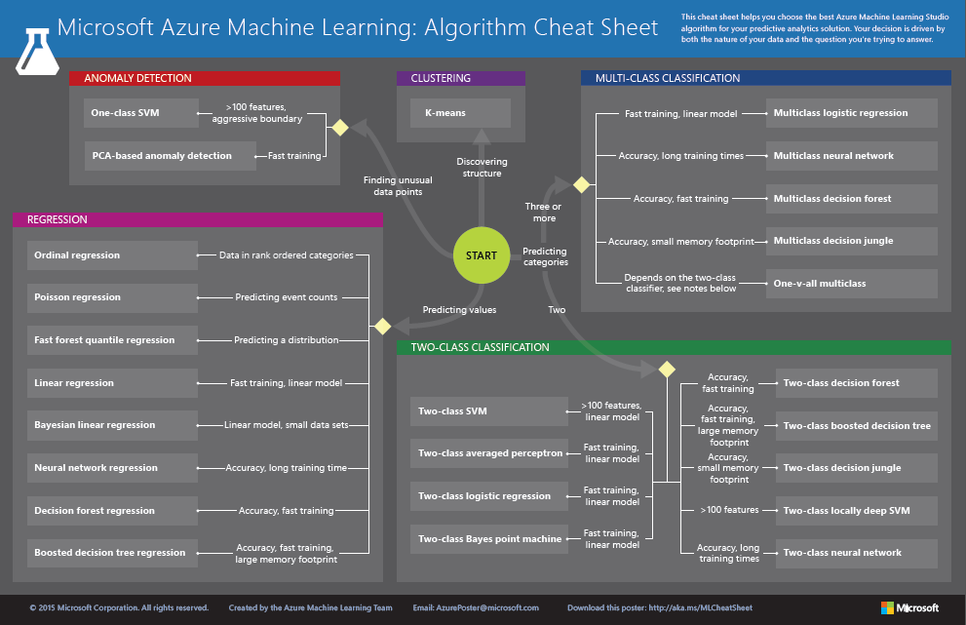
http://aka.ms/MLCheatSheet
Notes:
Azure ML のチート シートを使用すると、熟練したデータ科学者でなくても、モデルに適切なアルゴリズムを選択できます。1 つの例を挙げると、一連の入力値を使用して、連続した一連の値から 1 つの出力値を予測する場合 (人の年齢など) は、線形回帰を使用します。ただし、出力の分布により関心がある場合は、代わりに、高速のフォレスト分位点回帰を使用できます。後者の使用例としては、成長曲線を使用した、子供の発育の評価があります。例「Abby の身長は、同じ年齢の子供の身長の、10% の分位点にあります。」対照的に、分類アルゴリズムは、一連の離散型の値から 1 つの値を予測するのに使用します。たとえば、電子メールのスパムまたは非スパムとしての分類などです。

Slide 12
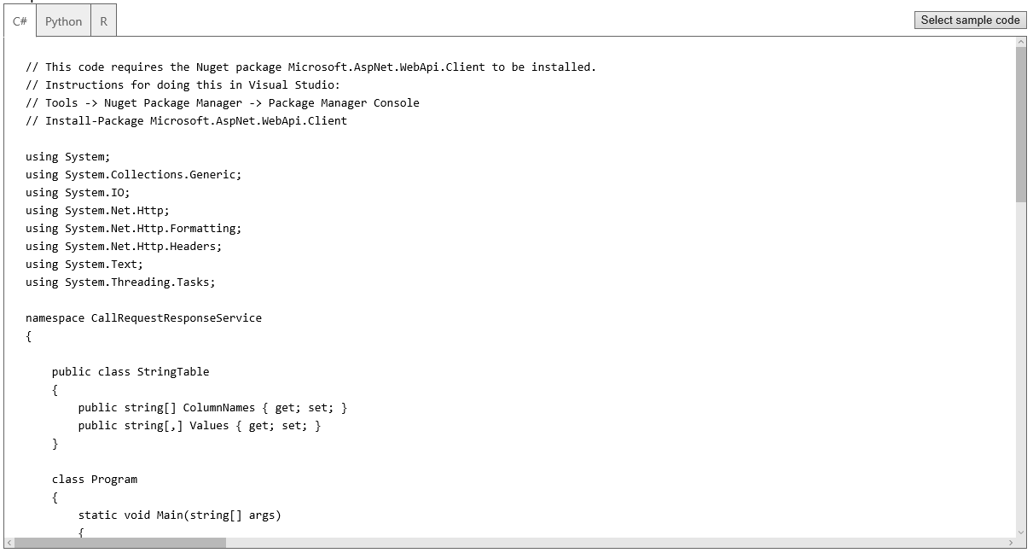
Web サービスとしての展開
ML Studio でボタンを 1 回クリックするだけで、モデルが Web サービスとして展開され、そのモデルを呼び出すためのサンプル コードが 3 つの言語で提供される
Notes:
Web サービスとして展開したモデルは、HTTP 経由の簡単な REST 呼び出しによって使用できます。これにより、開発者は、ML からインテリジェンスを取得する "スマート アプリ" を構築できます。次のラボでは、受講生は、ML モデルを構築してトレーニングを行い、Web サービスとして展開して、そのモデルを使用するクライアント アプリを作成します。

Slide 13

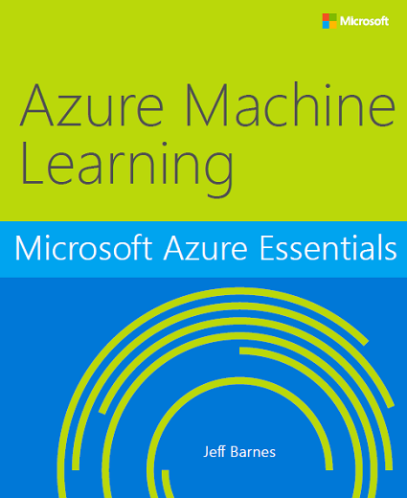
無料の電子書籍
http://bit.ly/a4r-mlbook
Notes:
優れた書籍で、しかも無料です。Azure Machine Learning に関してお勧めできるもう 1 冊が、「Predictive Analytics with Microsoft Azure Machine Learning」 (Microsoft Azure Machine Learning を使用した予測分析) (https://www.amazon.com/Predictive-Analytics-Microsoft-Machine-Learning/dp/1484212010) です。

Slide 14
ハンズオン ラボ
Azure Machine Learning HOL.html

